Slide 1

Организация работы с родителями в МБУ ДО «Вознесенский ДООЦ»
Муниципальное бюджетное учреждение дополнительного образования «Вознесенский детский оздоровительно-образовательный (профильный) центр»
Р.п.Вознесенское, 2024 год

Slide 2

«Семья — это та первичная среда, где человек должен учиться творить добро»
(В. А. Сухомлинский)
Для ребенка духовным центром, нравственным основанием является семья, её ценности, устои, отношения, семейный уклад.

Slide 3
Основная цель работы с родителями: развитие отношений сотрудничества и взаимодействия между педагогами и родителями, создание благоприятных и комфортных условий для воспитания и развития ребёнка.

Slide 4
Задачи сотрудничества с родителями:
установить партнёрские отношения с семьёй каждого обучающегося;
объединить усилия для полноценного развития и воспитания;
создать атмосферу общности интересов, эмоциональной поддержки;
активизировать и обогащать воспитательные умения родителей.

Slide 5

Основные принципы взаимодействия:
Индивидуальный подход;
Доброжелательный стиль общения педагогов с родителями;
Сотрудничество, а не наставничество.

Slide 6
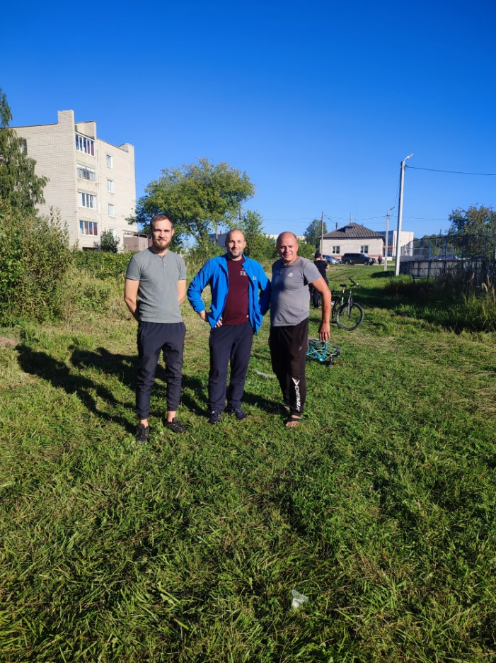
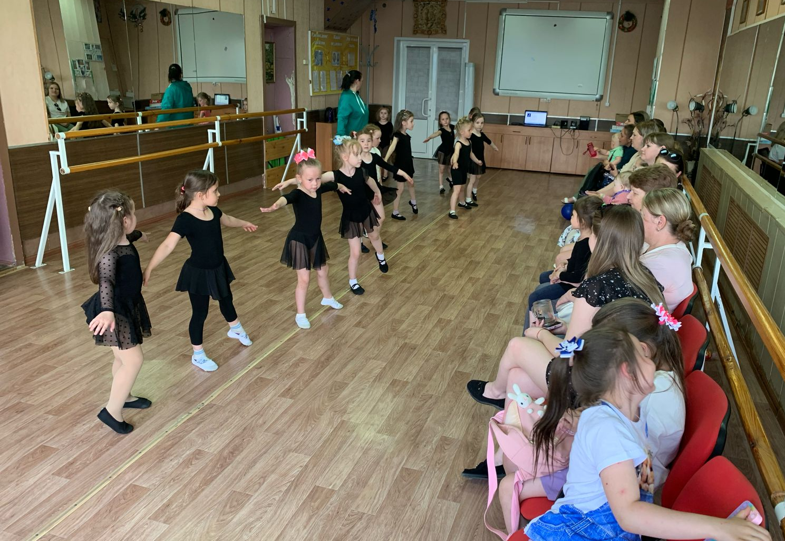
Формы работы с родителями:
Открытые занятия
Открытое занятие в детском объединении «Играя, танцуем»
Открытое занятие в детском объединении «Футбол»

Slide 7
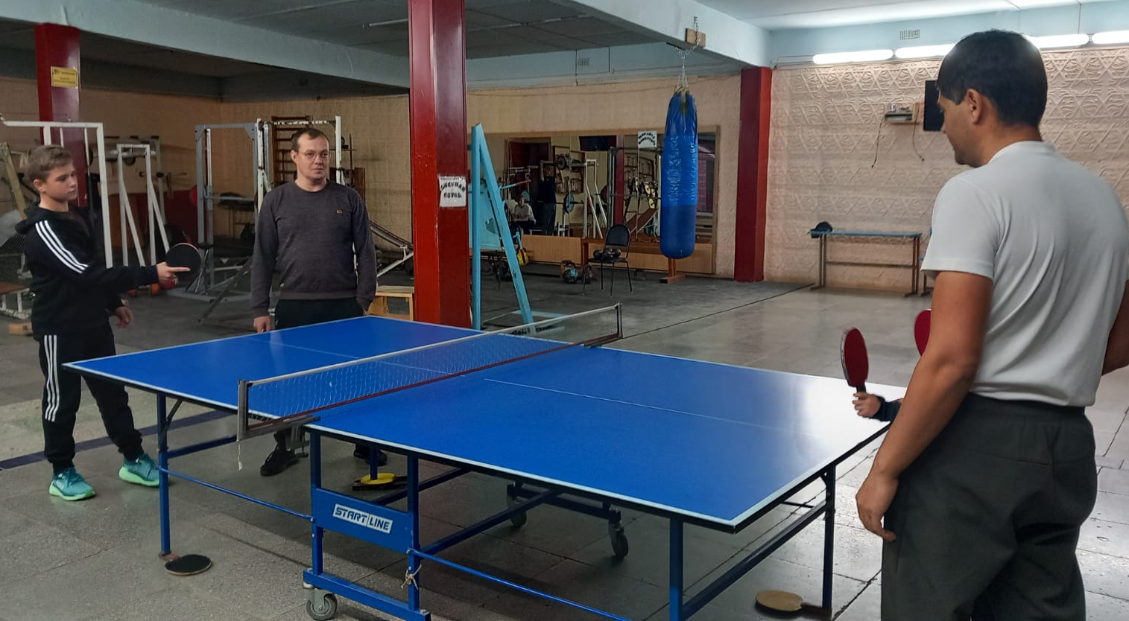
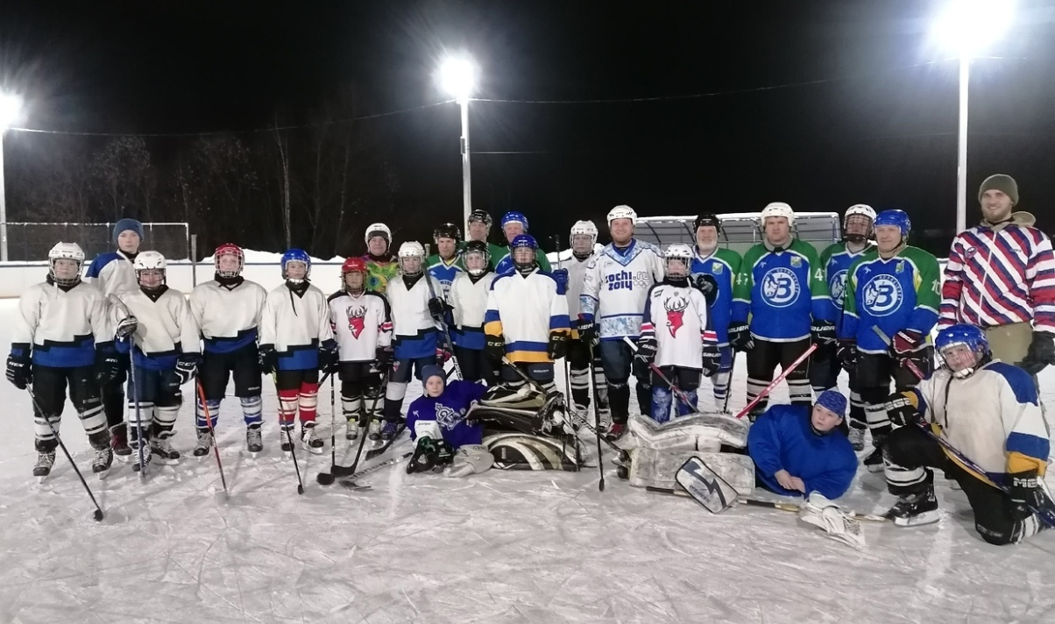
Совместные спортивные мероприятия и соревнования
Семейный турнир по настольному теннису
Турнир по хоккею с шайбой между детьми и родителями

Slide 8
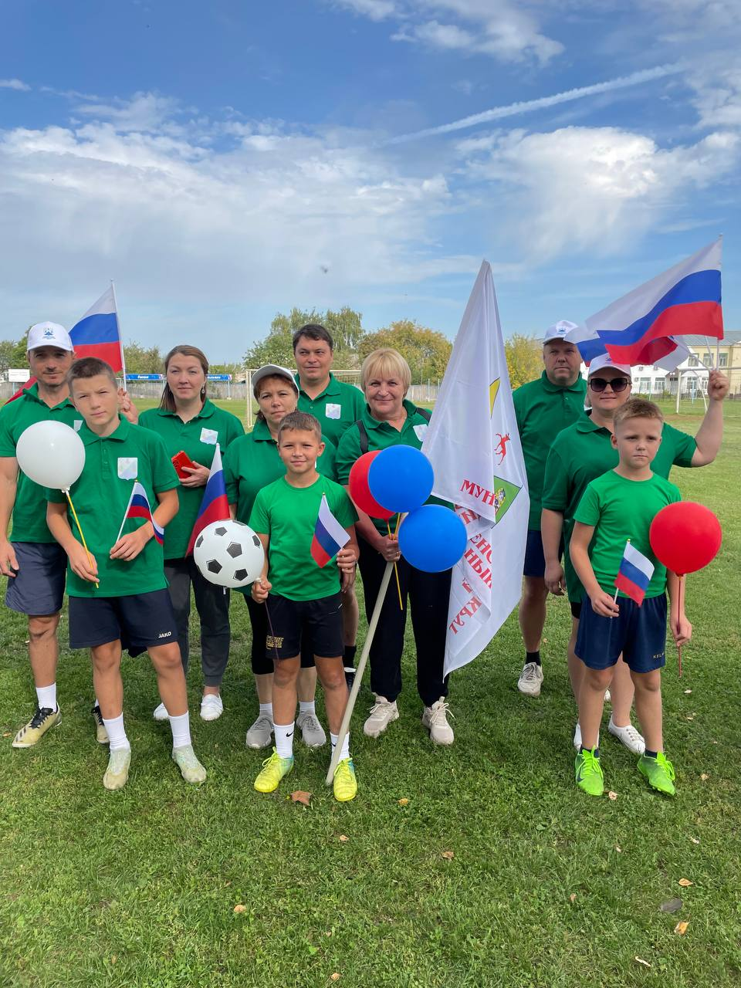
Участие в Семейном турнире по футболу в рамках Фестиваля «Семья в спорте», организованном РОО «Нижегородский совет женщин»
Р.п.Гагино, сентябрь 2024г.

Slide 9
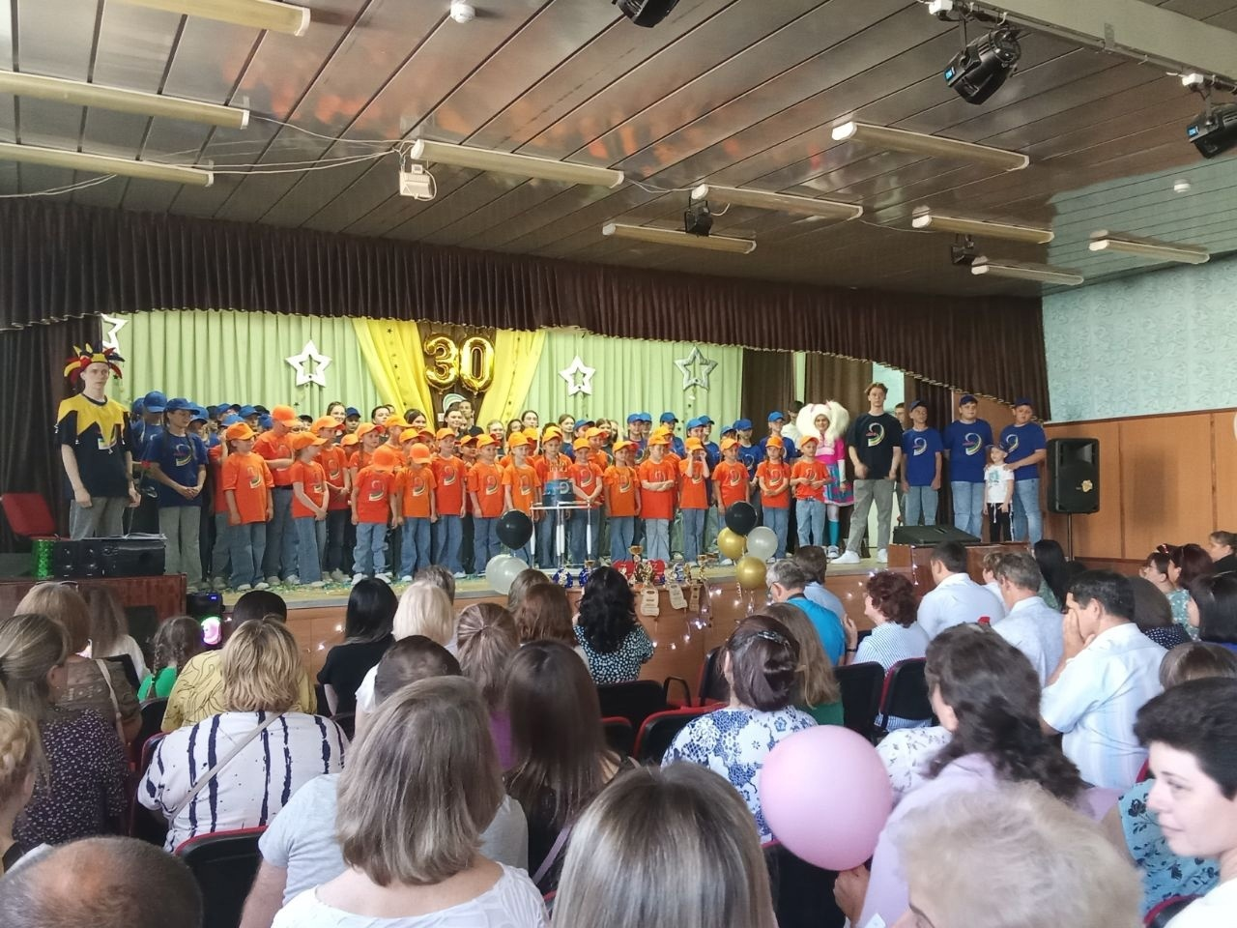
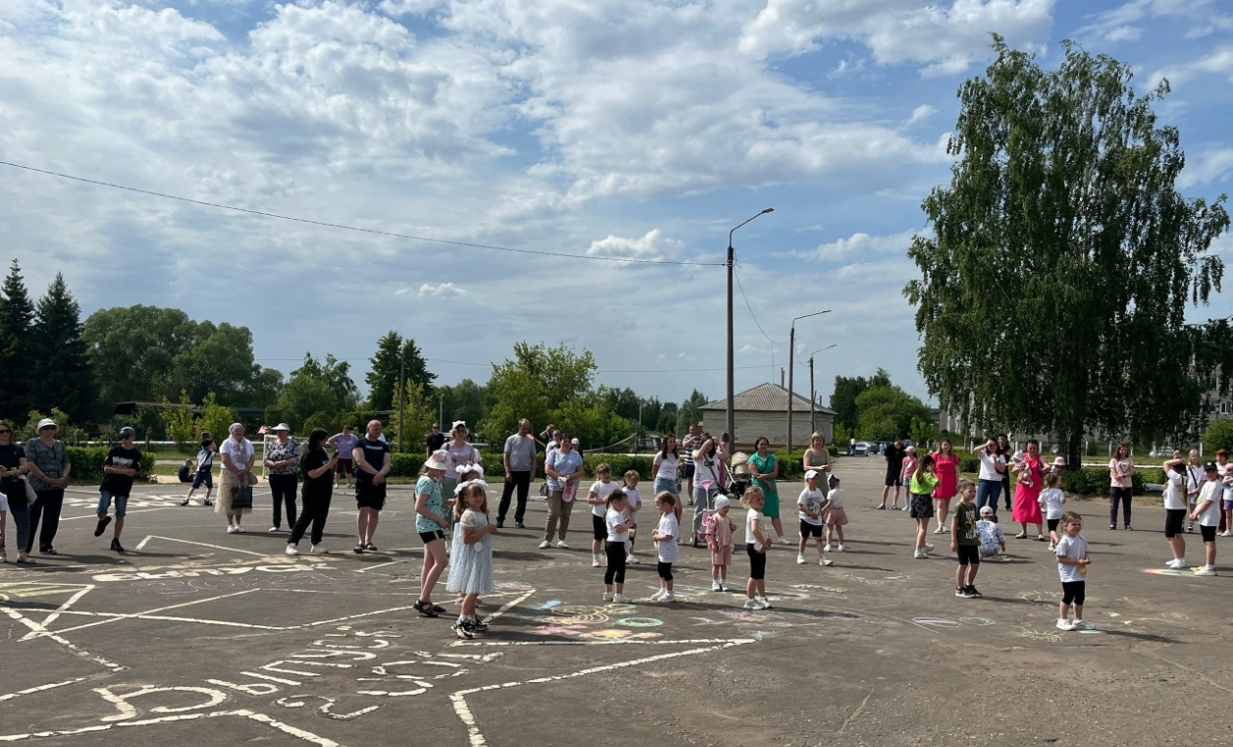
Концерты и праздники.
Отчетный концерт для родителей
Мероприятие «День защиты детей»

Slide 10
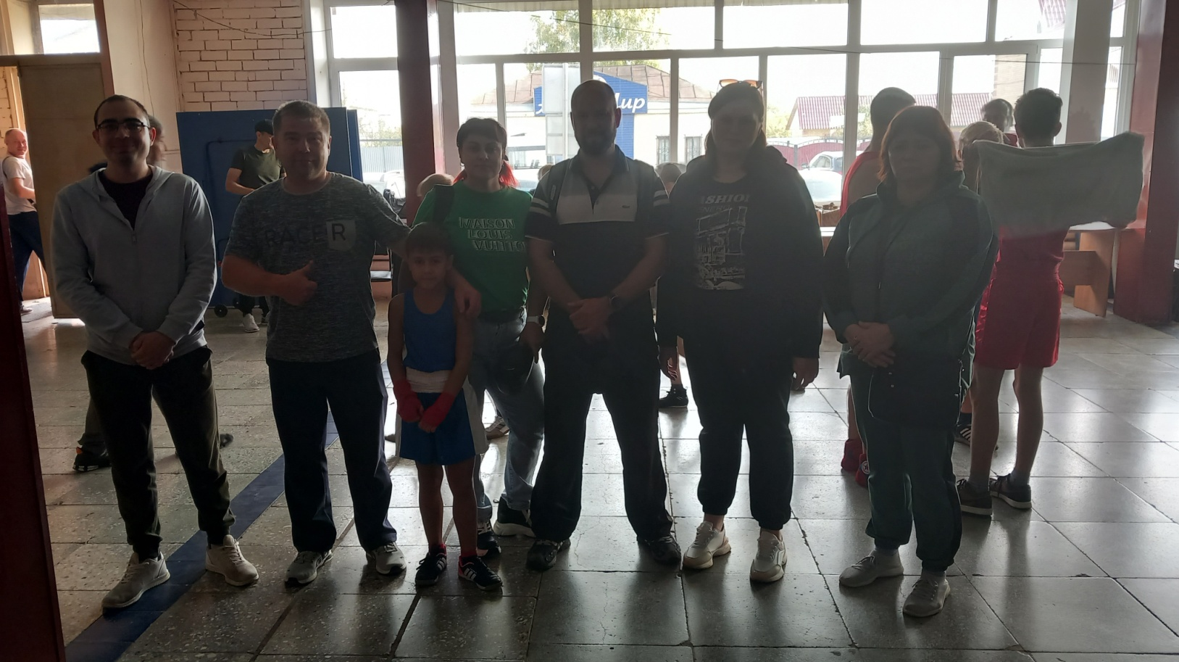
Родительские собрания
Родители обучающихся детского объединения «Бокс»

Slide 11
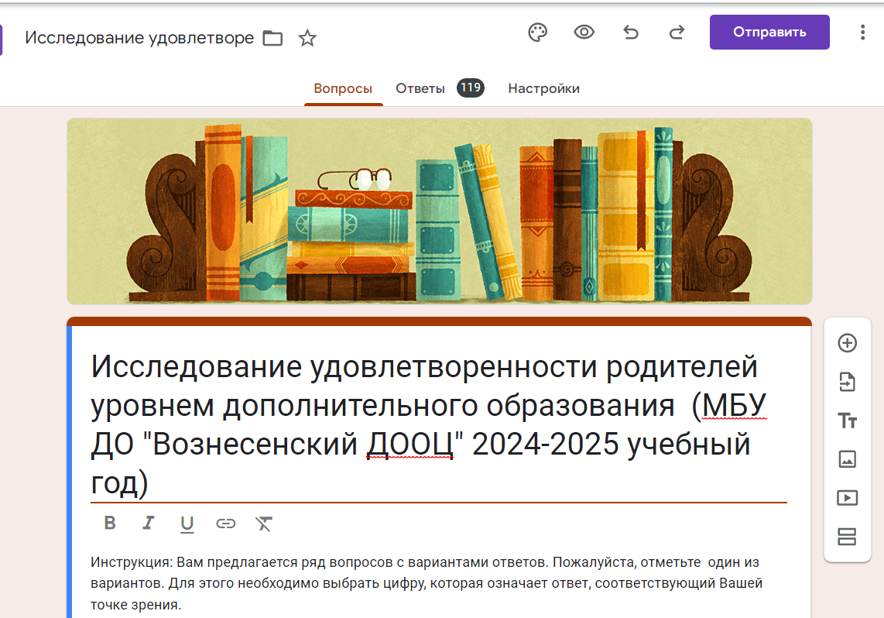
беседы с родителями;
анкетирование родителей;

Slide 12
Правила эффективного взаимодействия педагога с родителями:
1. Родителям нужна поддержка, помощь и добрый совет. Если вы ими располагаете, создайте необходимые условия для общения.
2. Не беседуйте с родителями второпях, на бегу; если вы не располагаете временем, лучше договоритесь о встрече в другой раз.
3. Разговаривайте с родителями спокойным тоном, не старайтесь назидать и поучать — это вызывает раздражение и негативную реакцию со стороны родителей.
4. Умейте терпеливо слушать родителей, давайте возможность высказаться по всем наболевшим вопросам. Не спешите с выводами! Обдумайте хорошо то, что вы от родителей услышали.
5. То, о чем родители вам поведали, не должно стать достоянием других родителей, учащихся и педагогов. Если есть профессиональная необходимость поделиться той информацией, которую сообщили родители, еще с кем-то, родителей необходимо поставить об этом в известность.
6. Каждая встреча с семьей ученика должна заканчиваться конструктивными рекомендациями для родителей и самого ученика.
7. Если педагог в какой-то проблеме или ситуации некомпетентен, он должен извиниться перед родителями и предложить им обратиться за консультацией к специалистам.
8. Готовясь к встрече с семьей ученика, необходимо помнить, что любой родитель хочет услышать не только плохое, но и хорошее, дающее шанс на будущее. Если родители принимают активное участие в жизни УДО, их усилия должны быть отмечены педагогом и администрацией УДО.

Slide 13
Только равноправное взаимодействие образовательного учреждения и педагогов с родителями обучающихся является залогом полноценного развития личности ребенка.
УСПЕХА ВАМ В РАБОТЕ С РОДИТЕЛЯМИ!

Slide 14
Спасибо за внимание!

